Slide 1
Bomen en Grafen
Les 7

Slide 2
Definitie
Een heap is een speciaal geval van een boom waarbij de data in de boom voldoen 1 van volgende 2 eigenschappen:
Voor elke knoop in de boom geldt dat zijn waarde groter of gelijk is aan de waarden van zijn kinderen. Men noemt dit een max heap.
Voor elke knoop in de boom geldt dat zijn waarde kleiner of gelijk is aan de waarden van zijn kinderen. Men noemt dit een min heap.

Slide 3
Definitie
Een binaire heap is een complete binaire boom waarbij de data in de boom voldoen aan de heap eigenschap.
Een binaire max-heap is een complete binaire boom waarbij voor elke knoop geldt dat zijn waarde groter of gelijk is aan de waarden van zijn kinderen.
Een binaire min-heap is een complete binaire boom waarbij voor elke knoop geldt dat zijn waarde kleiner of gelijk is aan de waarden van zijn kinderen.
Notes:
complete binaire boom: Een binaire boom wordt compleet genoemd als al zijn niveaus behalve eventueel de laatste volledig gevuld zijn en alle knopen op het laatste niveau aan de linkerzijde zijn.

Slide 4
Een waarde toevoegen aan een binaire heap
Voeg de waarde onderaan toe op de eerste vrije plaats.
Zolang de toegevoegde waarde kleiner (min-heap) groter (max-heap) is dan zijn ouder, verwissel de twee waarden.
Voorbeeld: voeg 4 toe aan onderstaande binaire min-heap.
4
6
5
8
9
13
Deze operatie wordt ook wel bubble-up of heapify-up genoemd.

Slide 5
Delete het minimum/maximum in een binaire heap
Vervang de wortel met de waarde op de laatste plaats en delete de laatste knoop.
Zolang deze waarde groter (min-heap) kleiner (max-heap) is dan 1 van zijn kinderen, verwissel deze waarde met de kleinste waarde van zijn kinderen.
Voorbeeld: delete het minimum in onderstaande binaire min-heap.
5
6
13
8
9
Deze operatie wordt ook wel bubble-down of heapify-down genoemd.

Slide 6
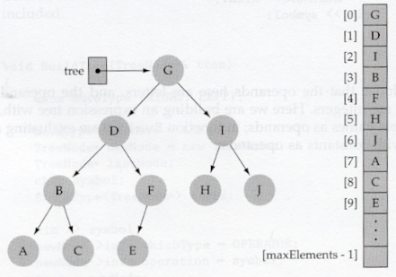
Array implementatie
Het is mogelijk om een boom intern als een lineaire datastructuur voor te stellen.
Idee: scan de boom niveau per niveau en voor elk niveau van links naar rechts.
De wortel bevindt zich altijd bij index 0.
Bij welke index bevindt zich het linker-kind van de knoop op index i?
Bij welke index bevindt zich het rechter-kind van de knoop op index i?
Bij welke index bevindt zich de ouder van de knoop op index i?
2i+1
2i+2
(i-1)/2 naar beneden afgerond

Slide 7
Vragen?

Slide 8
Datastructuren
Lineair: de elementen vormen een rij.
Niet-lineair: de elementen vormen geen rij.
Graaf: lussen zijn toegelaten.
Boom: lussen zijn niet toegelaten.
7
4
2
5
3
6
1
5
1
2
3
7
4
6
5
2
3
7
4
6
1

Slide 9
Toepassingen
van grafen

Slide 10
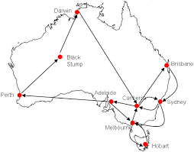
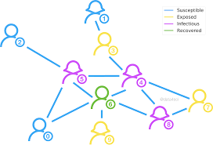
Navigatie routes
Contact tracing
Notes:
contact tracing is the process of identifying all people that a COVID-19 patient has come in contact with in the last two weeks

Slide 11
Toepassingen
van grafen

Slide 12
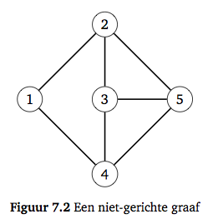
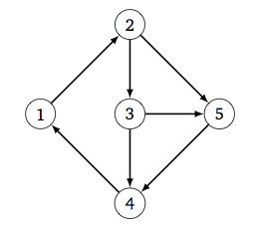
Terminologie
niet-gerichte graaf
gerichte graaf
gemengde graaf = combinatie van niet-gericht & gerichte verbindingen

Slide 13
Terminologie
Samenhangede graaf
Niet-samenhangede graaf
pad = opeenvolging van knooppunten (verbonden met tak)
Notes:
Een graaf heet samenhangend, wanneer er weg bestaat tussen elk paar knopen

Slide 14
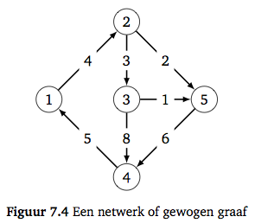
Terminologie
Niet-gewogen graaf
Gewogen graaf
Notes:
Een gewogen grafiek is een grafiek waarin elke tak een numeriek gewicht krijgt.
Gewicht kun je beschouwen als de moeilijkheid om van 1 naar 2 te wandelen. (Geen verbinding = oneindig moeilijk)

Slide 15
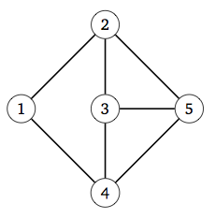
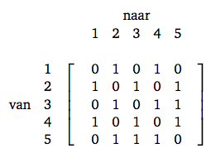
Verbindingsmatrix
Verbindingsmatrix: ‘van-naar-verbinding-matrix’
Aantal rechtstreekse verbindingen tussen twee knopen (kan meer dan 1 zijn)

Slide 16
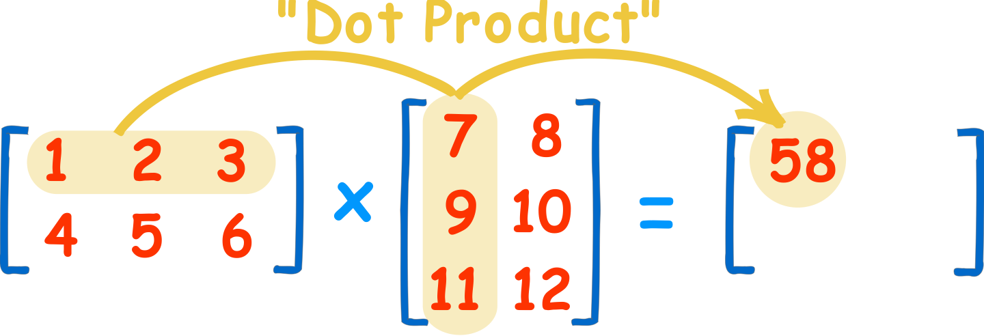
Intermezzo: Matrix vermeningvuldig
(1, 2, 3) • (7, 9, 11) = 1×7 + 2×9 + 3×11 = 58
Zie: https://www.mathsisfun.com/algebra/matrix-multiplying.html

Slide 17
Bepalen van het aantal paden tussen knopen
N^{de} macht geeft het aantal verschillende paden van knoop X tot knoop Y van lengte N
 | 1 | 2 | 3 | 4 | 5
1 | 0 | 1 | 0 | 1 | 0
2 | 1 | 0 | 1 | 0 | 1
3 | 0 | 1 | 0 | 1 | 1
4 | 1 | 0 | 1 | 0 | 1
5 | 0 | 1 | 1 | 1 | 0
 | 1 | 2 | 3 | 4 | 5
1 | 2 | 0 | 2 | 0 | 2
2 | 0 | 3 | 1 | 3 | 1
3 | 2 | 1 | 3 | 1 | 2
4 | 0 | 3 | 1 | 3 | 1
5 | 2 | 1 | 2 | 1 | 3
Tot de 2de macht
Bv. Paden van lengte 2 van knoop 1 naar knoop 3:
1 → 2 → 3 1 → 4 → 3
Notes:
Je matrix dat je uitkomt geeft weer hoeveel paden er zijn van een knoop naar een knoop met als lengte 2

Slide 18
Bepalen van het aantal paden tussen knopen
N^{de} macht geeft het aantal verschillende paden van knoop X tot knoop Y van lengte N
 | 1 | 2 | 3 | 4 | 5
1 | 0 | 1 | 0 | 1 | 0
2 | 1 | 0 | 1 | 0 | 1
3 | 0 | 1 | 0 | 1 | 1
4 | 1 | 0 | 1 | 0 | 1
5 | 0 | 1 | 1 | 1 | 0
 | 1 | 2 | 3 | 4 | 5
1 | 0 | 6 | 2 | 6 | 2
2 | 6 | 2 | 7 | 2 | 7
3 | 2 | 7 | 4 | 7 | 5
4 | 6 | 2 | 7 | 2 | 7
5 | 2 | 7 | 5 | 7 | 4
Tot de 3de macht
Bv. Paden van lengte 3 van knoop 1 naar knoop 2:
1 → 2 → 1 → 2 1 → 2 → 3 → 2 1 → 2 → 5 → 2
1 → 4 → 3 → 2 1 → 4 → 5 → 2 1 → 4 → 1 → 2
Notes:
Je matrix dat je uitkomt geeft weer hoeveel paden er zijn van een knoop naar een knoop met als lengte 3

Slide 19
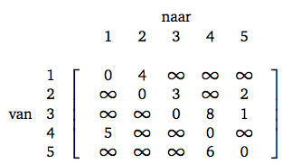
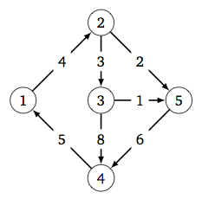
Gewichtenmatrix
Gewichtenmatrix: `van-naar-gewichten-matrix`
Gewichten tussen twee knopen (Oneindig gewicht = geen verbinding)

Slide 20
Breadth First Search

Slide 21
Toepassing: Breadth First Search
Gegeven twee knooppunten. Vind het pad met het kleinst aantal tussenliggende knooppunten (‘kortste pad’).
Reconstrueer het pad
Zoek in breedte: voeg knooppunten toe die rechtstreeks verbonden zijn met gegeven knooppunt

Slide 22
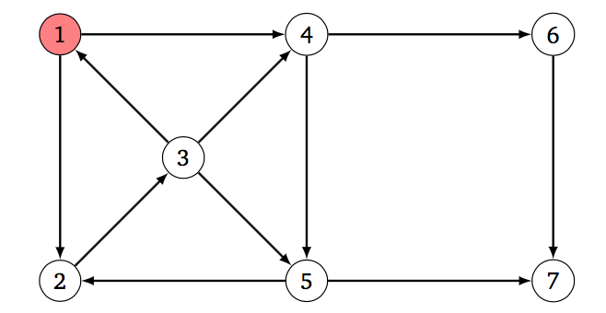
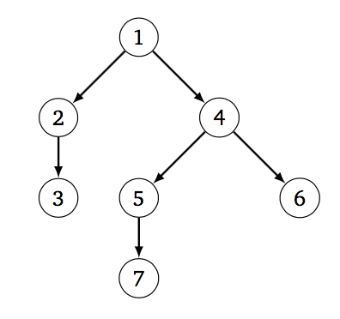
Toepassing: Breadth First Search
BFS van knoop 1 naar knoop 7

Slide 23
Toepassing: Breadth First Search
BFS van knoop 1 naar knoop 7

Slide 24
Toepassing: Breadth First Search
BFS van knoop 1 naar knoop 7

Slide 25
Toepassing: Breadth First Search
BFS van knoop 1 naar knoop 7
BFS van knoop 1 naar knoop 7 : 1 → 4 → 5 → 7
Notes:
Q = []
A = [0, 1, 2, 1, 4, 4, 5]
7 → 5 → 4 →

Slide 26
Code: Breadth First Search
BFS van knoop 1 naar knoop 7
Queue = BFS volgorde van de knopen die worden bezocht = FiFo (First in First out)
Ancestor = Knoop op positie X, is te bereiken door de waarde op positie X
(waarde 0 betekend dat dit de startknoop is)
Initalisatie: Zet de begin knoop in de queue & zet overeenkomstige positie in de ancestors-lijst op 0.
Queue: [1]
Ancestors: [0, INF, INF, INF, INF, INF, INF] (Lengte 7 omdat er 7 knopen zijn in de graaf)

Slide 27
Code: Breadth First Search
BFS van knoop 1 naar knoop 7
Queue = BFS volgorde van de knopen die worden bezocht = FiFo (First in First out)
Ancestor = Knoop op positie X, is te bereiken door de waarde op positie X
(waarde 0 betekend dat dit de startknoop is)
Iteratie 1:
Haal je eerste element uit de queue
Bekijk in de graaf naar welke naburige knopen je kunt gaan vanaf dit element
Zet in de ancestors-lijst de waarde van dit element op de posities van de naburige knopen als deze nog geen waarde hebben
Voeg de naburige knopen toe in de queue
Queue: [1]
Ancestors: [0, INF, INF, INF, INF, INF, INF]
➔
Queue: [2, 4]
Ancestors: [0, 1, INF, 1, INF, INF, INF]

Slide 28
Code: Breadth First Search
BFS van knoop 1 naar knoop 7
Queue = BFS volgorde van de knopen die worden bezocht = FiFo (First in First out)
Ancestor = Knoop op positie X, is te bereiken door de waarde op positie X
(waarde 0 betekend dat dit de startknoop is)
Iteratie 2:
Haal je eerste element uit de queue
Bekijk in de graaf naar welke naburige knopen je kunt gaan vanaf dit element
Zet in de ancestors-lijst de waarde van dit element op de posities van de naburige knopen als deze nog geen waarde hebben
Voeg de naburige knopen toe in de queue
Queue: [2, 4]
Ancestors: [0, 1, INF, 1, INF, INF, INF]
➔
Queue: [4, 3]
Ancestors: [0, 1, 2, 1, INF, INF, INF]

Slide 29
Code: Breadth First Search
BFS van knoop 1 naar knoop 7
Queue = BFS volgorde van de knopen die worden bezocht = FiFo (First in First out)
Ancestor = Knoop op positie X, is te bereiken door de waarde op positie X
(waarde 0 betekend dat dit de startknoop is)
Iteratie 3:
Haal je eerste element uit de queue
Bekijk in de graaf naar welke naburige knopen je kunt gaan vanaf dit element
Zet in de ancestors-lijst de waarde van dit element op de posities van de naburige knopen als deze nog geen waarde hebben
Voeg de naburige knopen toe in de queue
Queue: [4, 3]
Ancestors: [0, 1, 2, 1, INF, INF, INF]
➔
Queue: [3, 5, 6]
Ancestors: [0, 1, 2, 1, 4, 4, INF]

Slide 30
Code: Breadth First Search
BFS van knoop 1 naar knoop 7
Queue = BFS volgorde van de knopen die worden bezocht = FiFo (First in First out)
Ancestor = Knoop op positie X, is te bereiken door de waarde op positie X
(waarde 0 betekend dat dit de startknoop is)
Iteratie 4:
Haal je eerste element uit de queue
Bekijk in de graaf naar welke naburige knopen je kunt gaan vanaf dit element
Zet in de ancestors-lijst de waarde van dit element op de posities van de naburige knopen als deze nog geen waarde hebben
Voeg de naburige knopen toe in de queue
Queue: [3, 5, 6]
Ancestors: [0, 1, 2, 1, 4, 4, INF]
➔
Queue: [5, 6]
Ancestors: [0, 1, 2, 1, 4, 4, INF]

Slide 31
Code: Breadth First Search
BFS van knoop 1 naar knoop 7
Queue = BFS volgorde van de knopen die worden bezocht = FiFo (First in First out)
Ancestor = Knoop op positie X, is te bereiken door de waarde op positie X
(waarde 0 betekend dat dit de startknoop is)
Iteratie 5:
Haal je eerste element uit de queue
Bekijk in de graaf naar welke naburige knopen je kunt gaan vanaf dit element
Zet in de ancestors-lijst de waarde van dit element op de posities van de naburige knopen als deze nog geen waarde hebben
Voeg de naburige knopen toe in de queue
Queue: [5, 6]
Ancestors: [0, 1, 2, 1, 4, 4, INF]
➔
Queue: [6, 7]
Ancestors: [0, 1, 2, 1, 4, 4, 5]

Slide 32
Code: Breadth First Search
BFS van knoop 1 naar knoop 7
Queue = BFS volgorde van de knopen die worden bezocht = FiFo (First in First out)
Ancestor = Knoop op positie X, is te bereiken door de waarde op positie X
(waarde 0 betekend dat dit de startknoop is)
Iteratie 6:
Haal je eerste element uit de queue
Bekijk in de graaf naar welke naburige knopen je kunt gaan vanaf dit element
Zet in de ancestors-lijst de waarde van dit element op de posities van de naburige knopen als deze nog geen waarde hebben
Voeg de naburige knopen toe in de queue
Queue: [6, 7]
Ancestors: [0, 1, 2, 1, 4, 4, 5]
➔
Queue: [7]
Ancestors: [0, 1, 2, 1, 4, 4, 5]

Slide 33
Code: Breadth First Search
BFS van knoop 1 naar knoop 7
Queue = BFS volgorde van de knopen die worden bezocht = FiFo (First in First out)
Ancestor = Knoop op positie X, is te bereiken door de waarde op positie X
(waarde 0 betekend dat dit de startknoop is)
Iteratie 7:
Haal je eerste element uit de queue
Bekijk in de graaf naar welke naburige knopen je kunt gaan vanaf dit element
Zet in de ancestors-lijst de waarde van dit element op de posities van de naburige knopen als deze nog geen waarde hebben
Voeg de naburige knopen toe in de queue
Queue: [7]
Ancestors: [0, 1, 2, 1, 4, 4, 5]
➔
Queue: []
Ancestors: [0, 1, 2, 1, 4, 4, 5]

Slide 34
Code: Breadth First Search
BFS van knoop 1 naar knoop 7
Queue: [] <- Lege queue = stop
Ancestors: [0, 1, 2, 1, 4, 4, 5]
Pad van knoop 1 naar knoop 7: Waarde op de index van de eindknoop = index vorige knoop. Herhaal tot index vorige knoop = 0
7 -> 5 -> 4 -> 1 Dus het pad van knoop 1 naar knoop 7 ➔ 1 -> 4 -> 5 -> 7

Slide 35
Vragen?

